Slide 1


本周复习二维数组及字符串和指针并通过pta复习

Slide 2
字符数组与字符串
在初始化不完全的字符数组中未定义的会被赋值为\0
且所有\0结尾的是字符数组
字符数组赋值是时
除定义时不可用数组符给数组。
输入缓冲区
Cin会跳过回车和空格
Cin.get（）会把空格和回车当成字符
Cin.get（char）如错误会输出0会把空格和回车当成字符
Getchar（）函数会将所有都当成字符
回车代表将数据送入
EOF=结束标志
^z=结束标志
字符串结尾以\0结尾便于调用时结尾

Slide 3
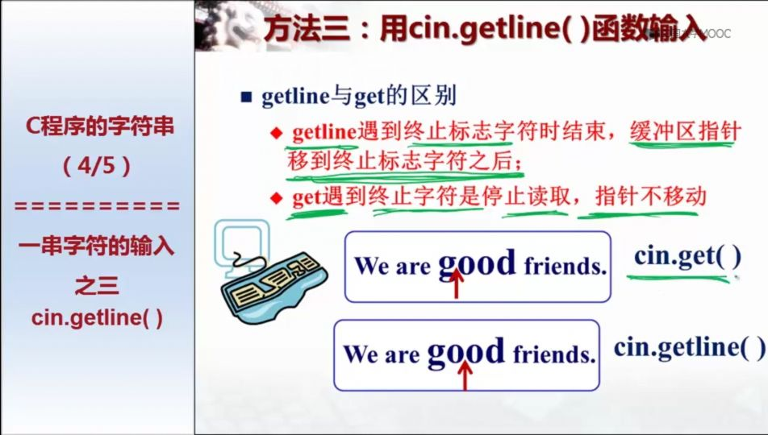
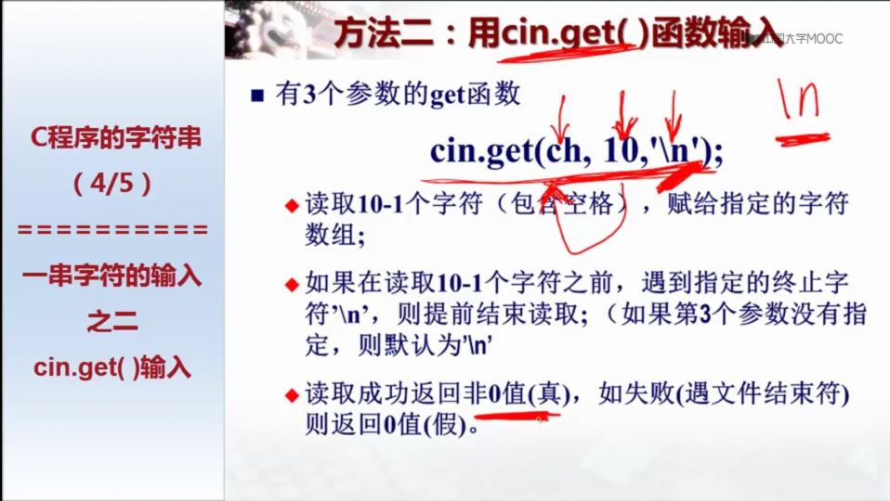
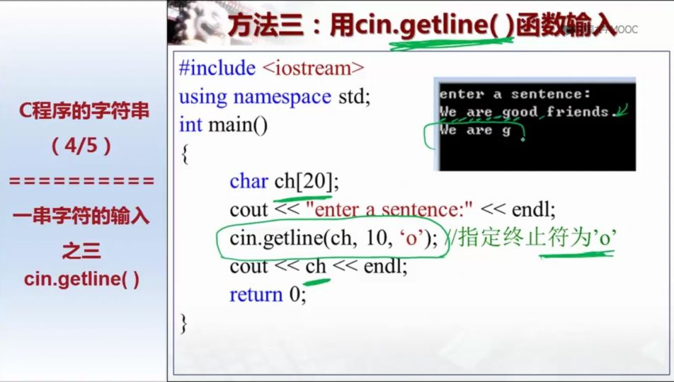
一串字符的输出
用cout输出字符数组
一定要用\n结尾不然会出现乱码
一串字符的输入
用空格和回车分割
^z表示结束
Cin.getline()完成后指针会向后移动一位

Slide 4
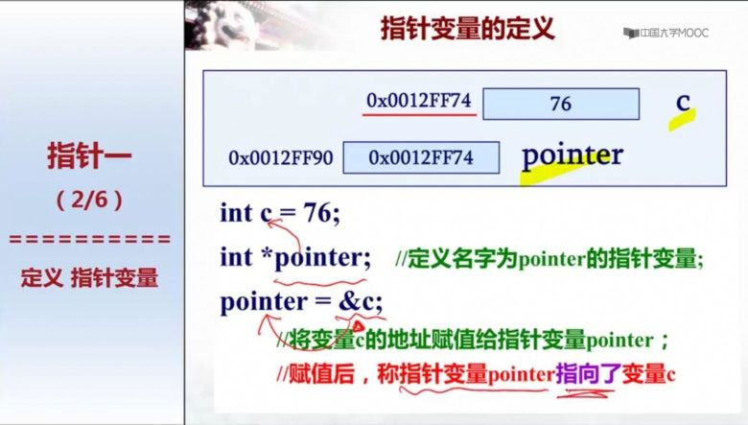
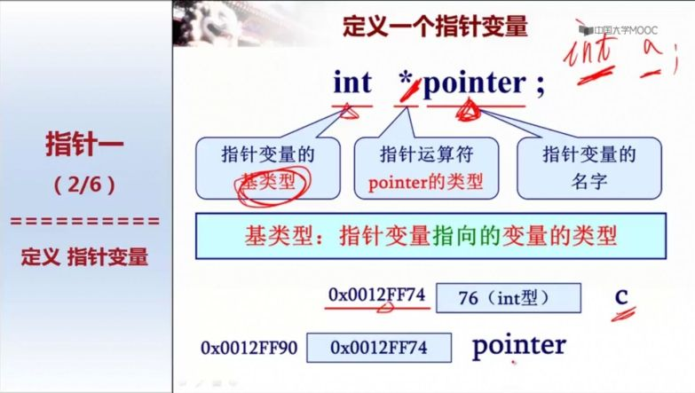
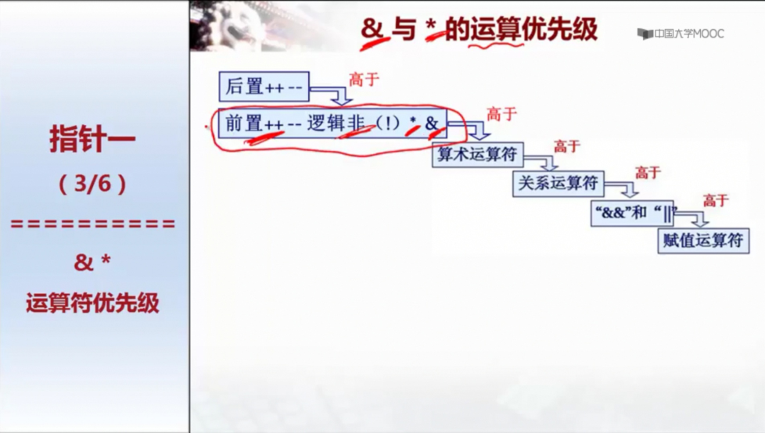
指针变量
指针变量要符初值为NULL
否则会被随意赋值在未知地址造成危险
指针运算符优先级

Slide 5
指针中int*表示定义指针变量
如p=&a等价于*p=a
*p++等价于*（p++）
%x为指针代替符
指针变量的类型与指向的变量相同
指针变量指向的是变量的地址
如int*p
P++
P的增加与其类型有关
如字符型加1就是+1
而整型+1为+2

